Slide 1



Gerardo Nóchez Cerón
Especialista Anticorrupción en Materia Penal
12 de diciembre de 2019
Prevención de la Corrupción en el Sector Deporte en México
12 de diciembre 2019

Slide 2



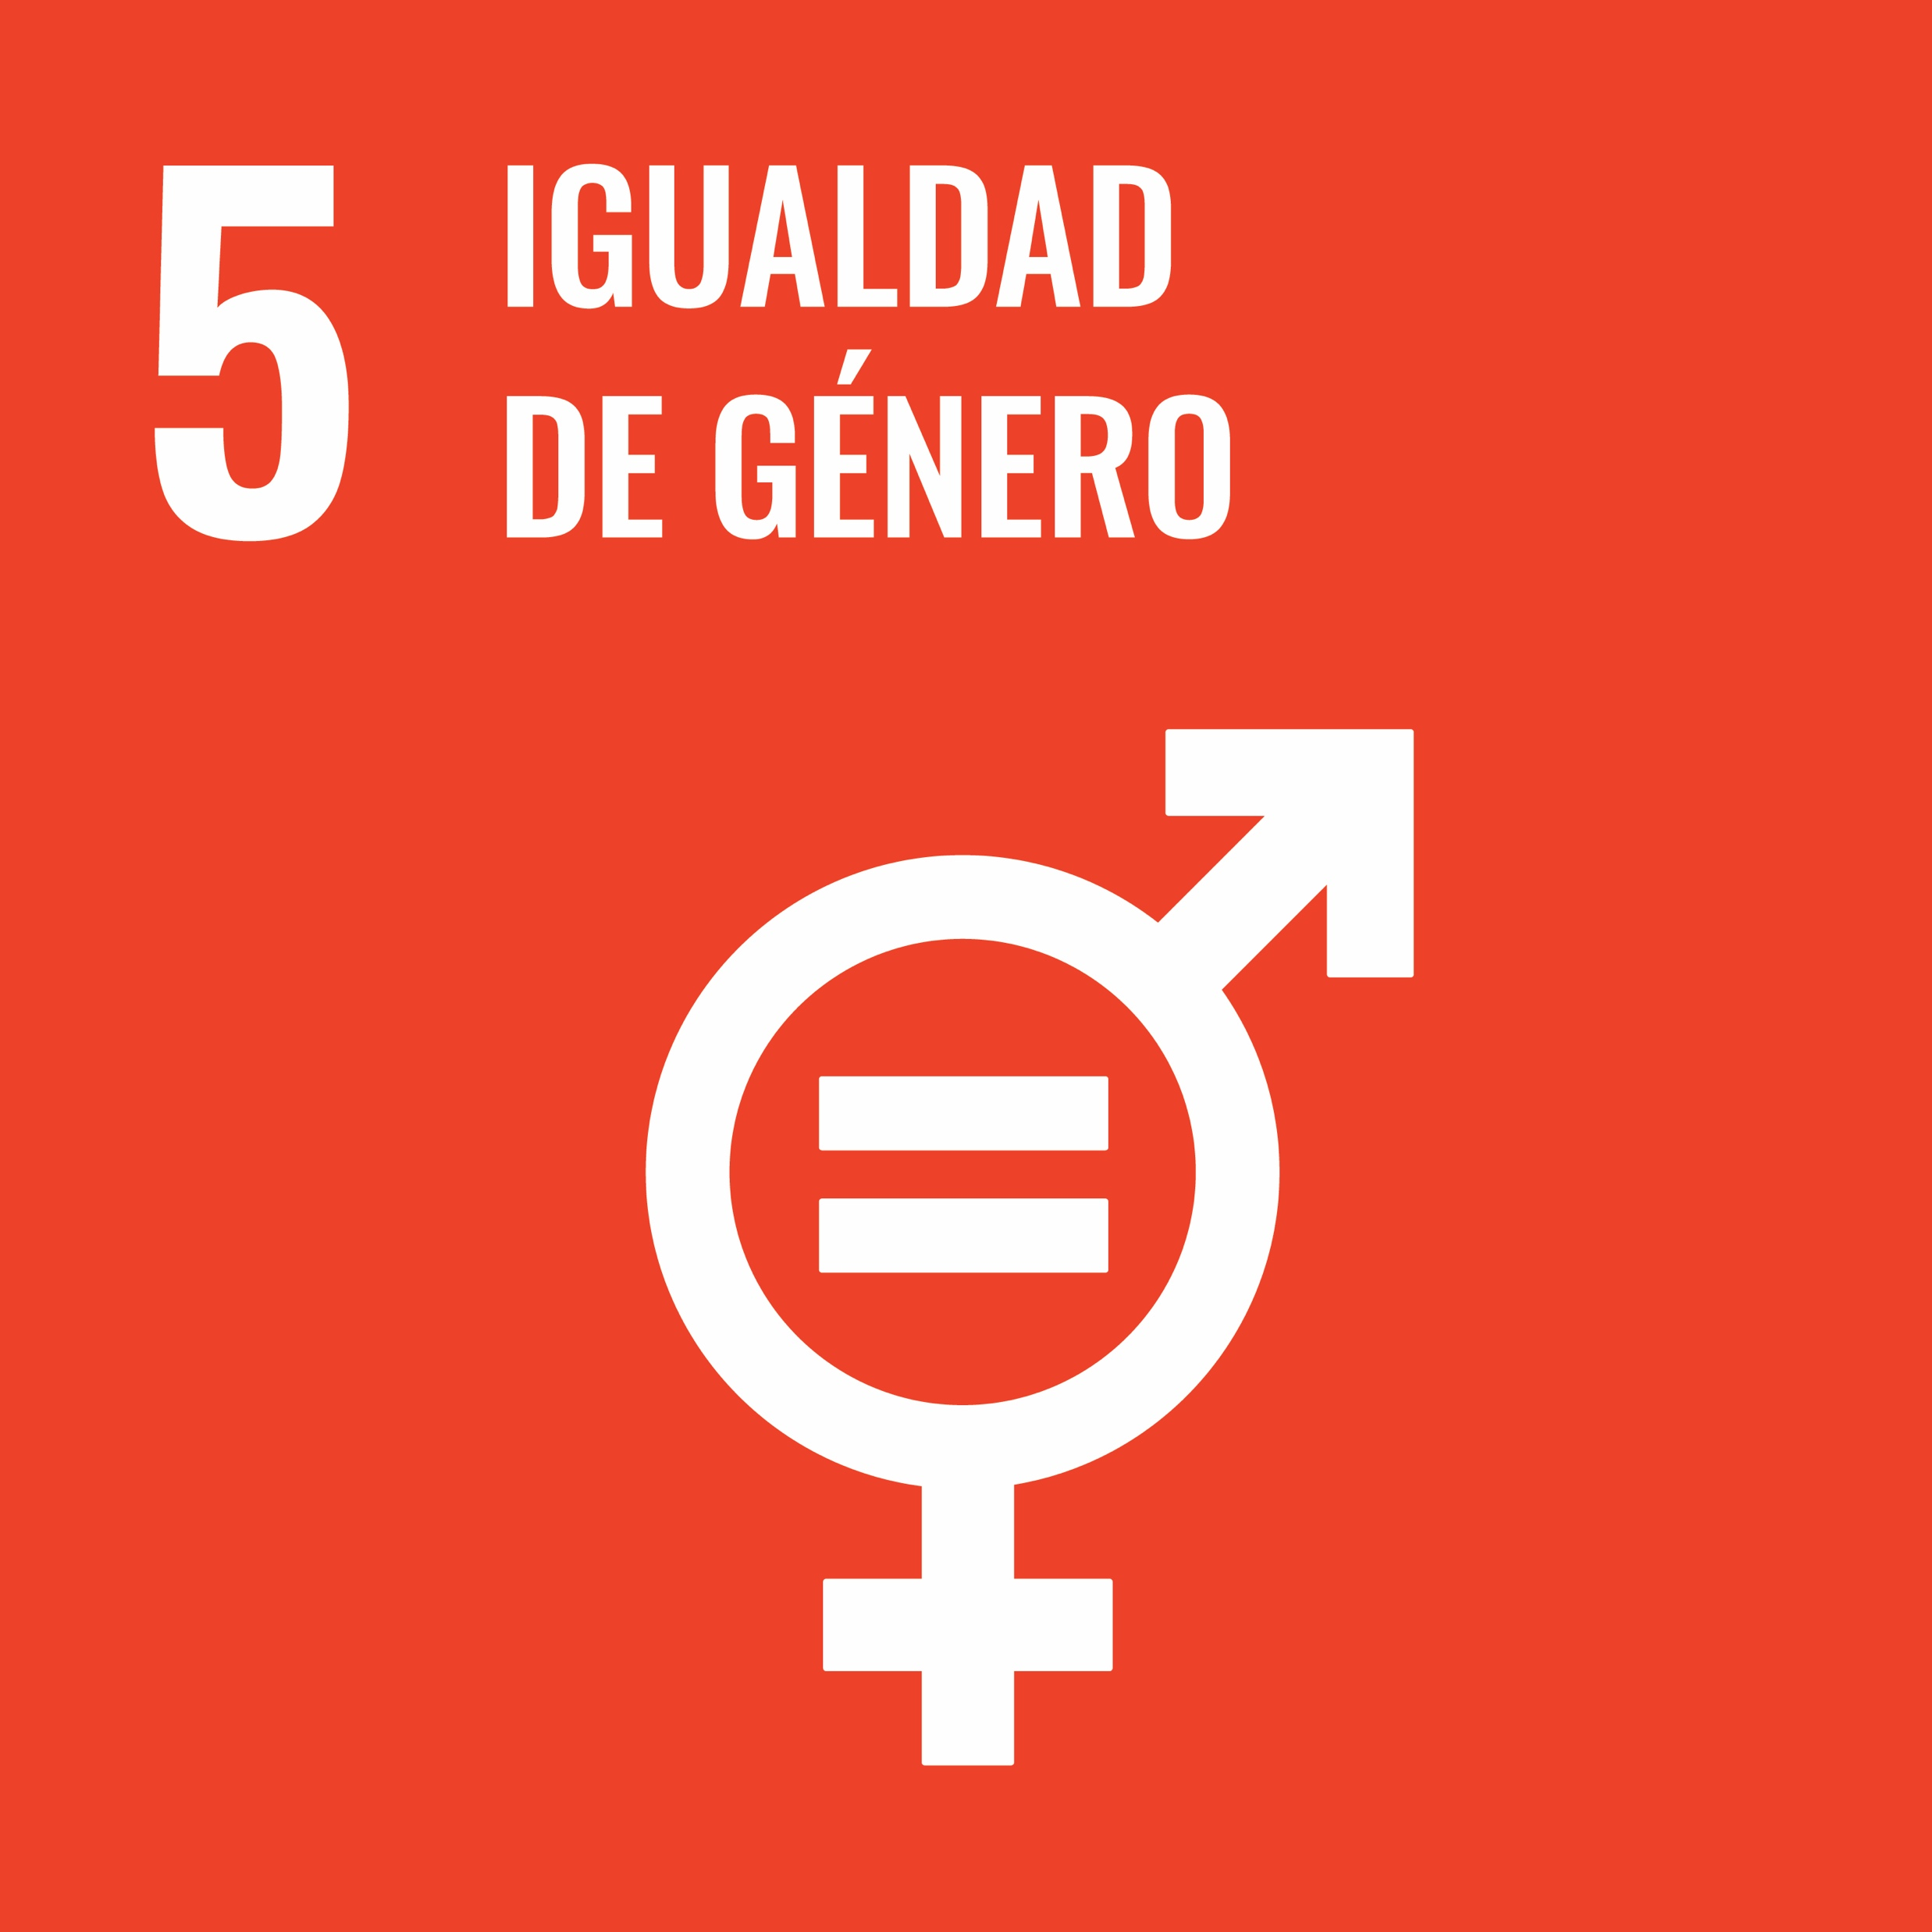
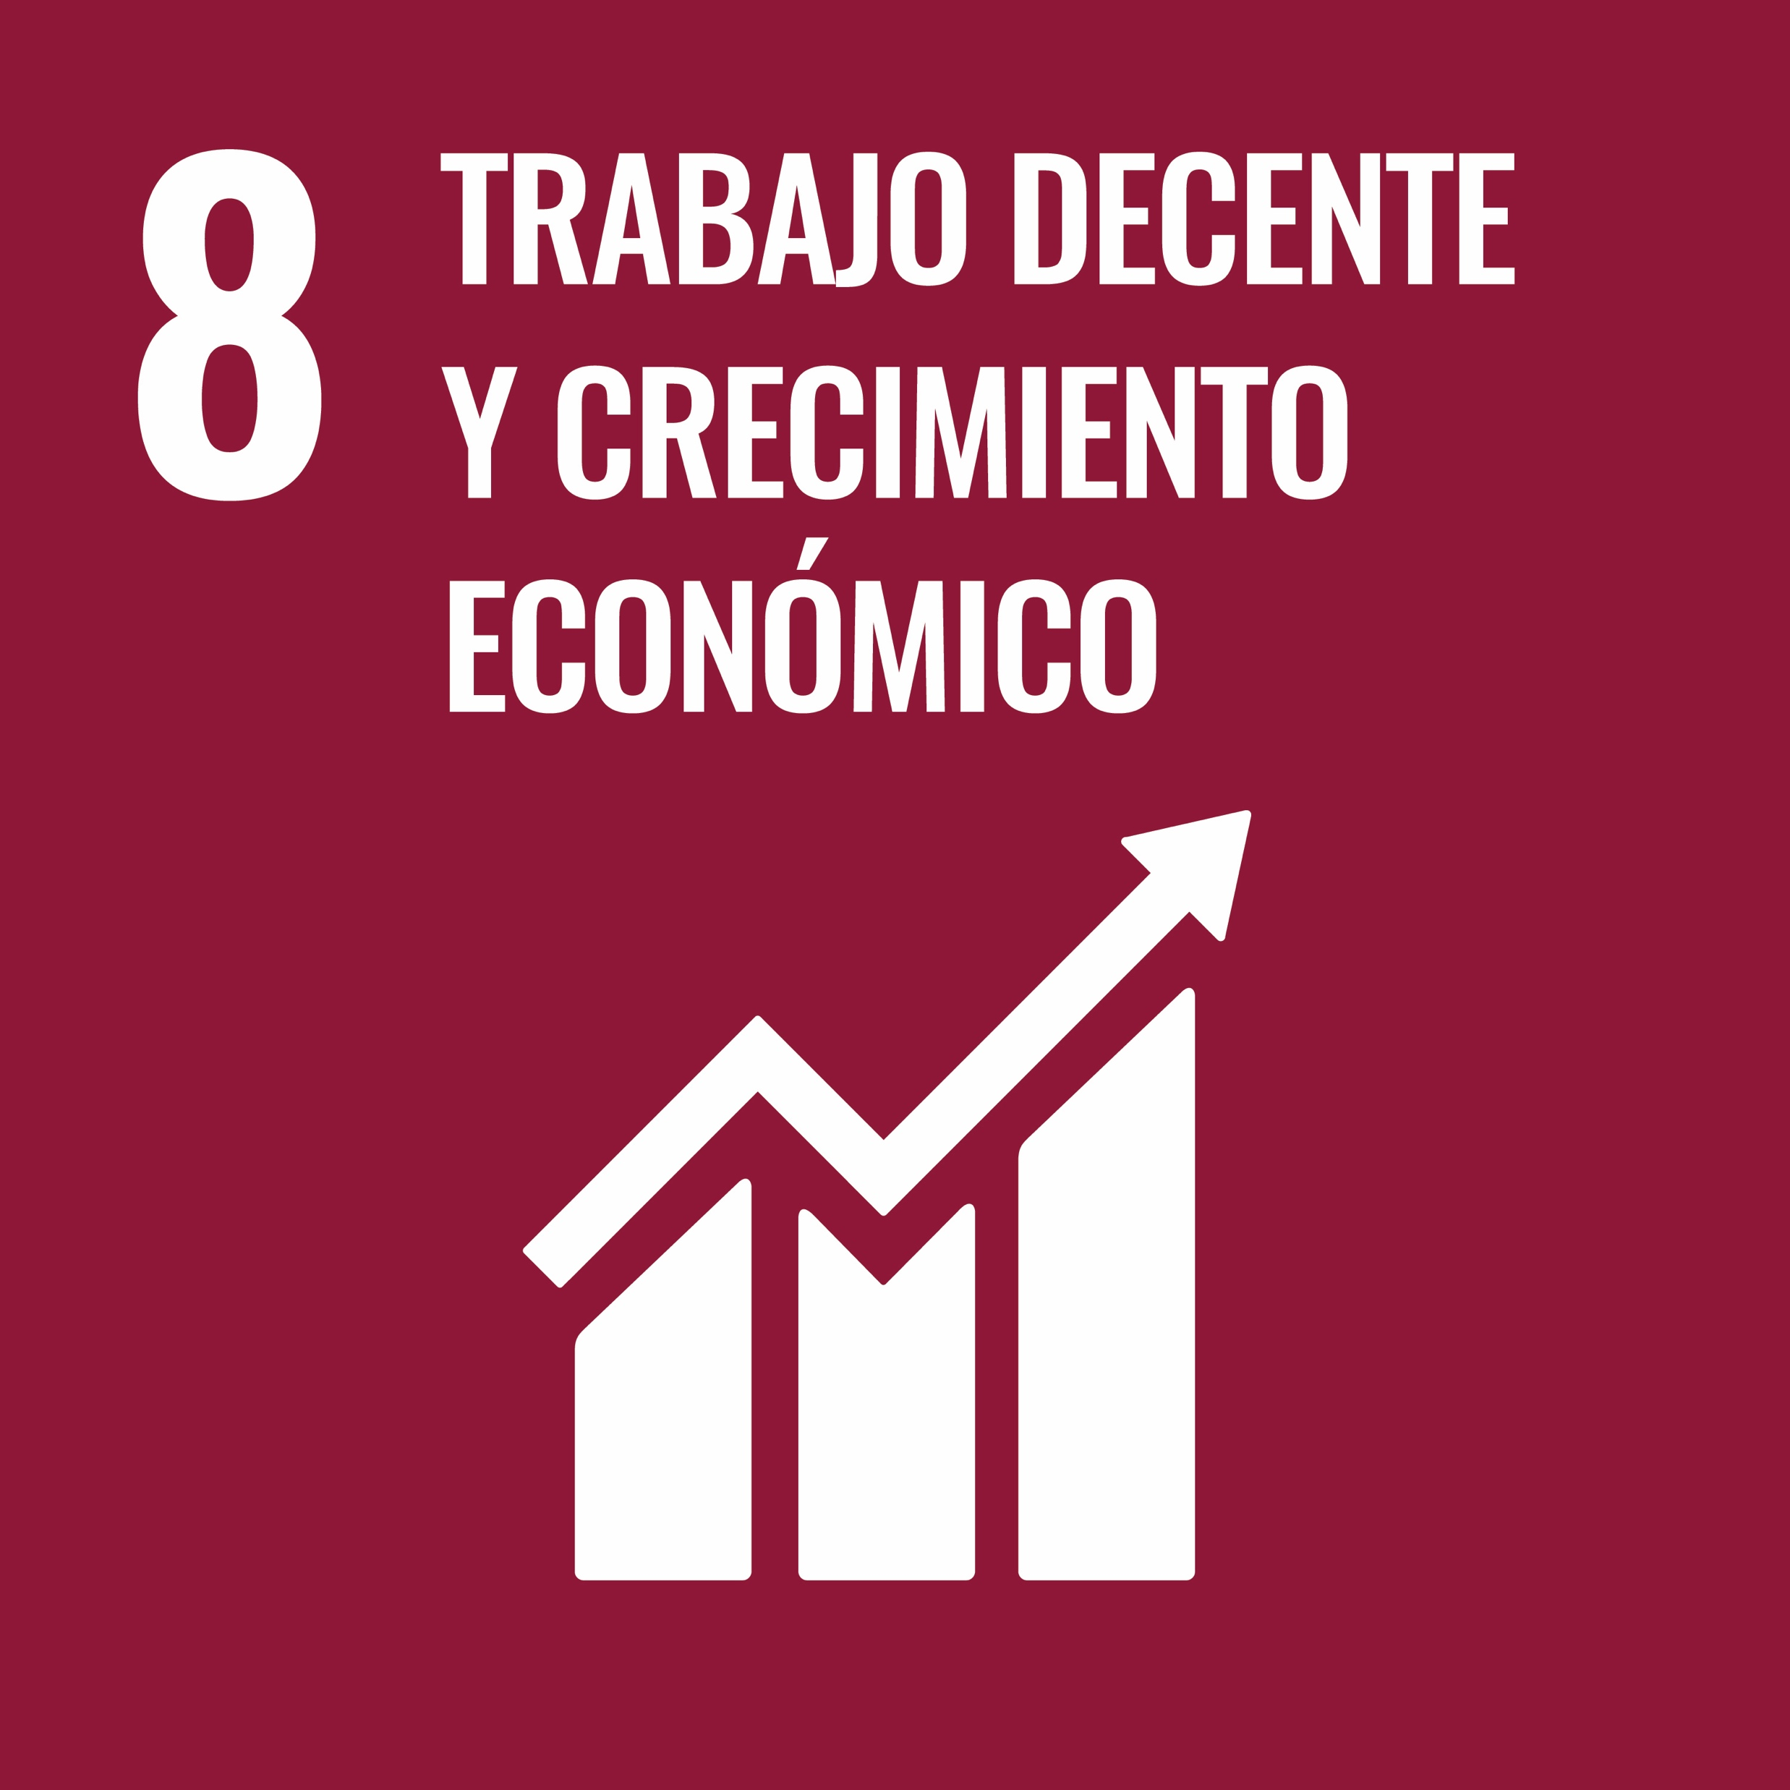



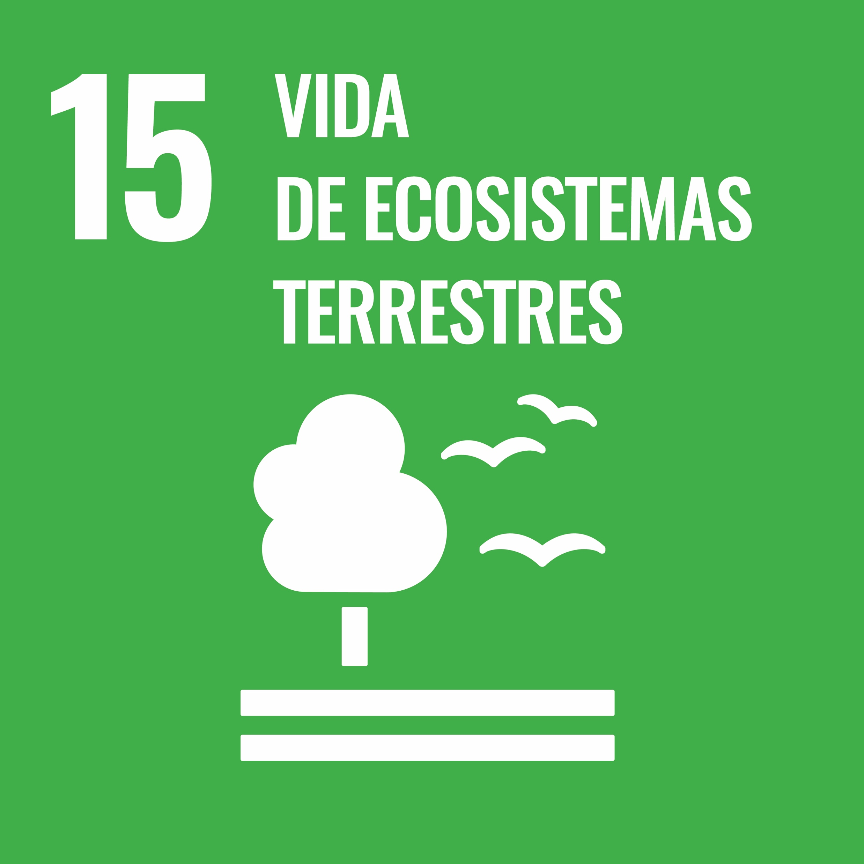

CONTENIDO
UNODC, La Agenda 2030 y el Combate a la Corrupción
La Oficina de las Naciones Unidas contra la Droga y el Delito (UNODC)
La Convención de las Naciones Unidas contra la Corrupción (UNCAC)
Medidas Preventivas
Proyecto: Prevención de la Corrupción en el Sector Deporte en México

Slide 3

La Agenda 2030 y el Combate a la Corrupción
1

Slide 4

UNODC, La Agenda 2030 y el Combate a la Corrupción
16.4 Reducir de forma significativa los flujos financieros y de armas ilícitos, así como fortalecer la recuperación y devolución de activos robados
16.7 Garantizar la adopción de decisiones inclusivas, participativas y representativas que respondan a las necesidades a todos los niveles
16.5 Reducir considerablemente la corrupción y el soborno en todas sus formas
16.6 Crear a todos los niveles instituciones eficaces y transparentes que rindan cuentas
16.10 Garantizar el acceso público a la información y proteger las libertades fundamentales, de conformidad con las leyes nacionales y los acuerdos internacionales

Slide 5
La Oficina de las Naciones Unidas contra la Droga y el Delito (UNODC)
2

Slide 6


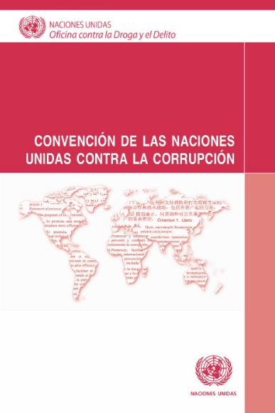
Análisis e investigación
La Oficina de las Naciones Unidas contra la Droga y el Delito (UNODC)
CONVENCIÓN ÚNICA
DE 1961
SOBRE ESTUPEFACIENTES
19 INSTRUMENTOS LEGALES INTERNACIONALES PARA LA PREVENCIÓN DEL TERRORISMO
Desde 1963
CONVENIO SOBRE SUSTANCIAS SICOTRÓPICAS
1971
CONVENCIÓN DE LAS NACIONES UNIDAS CONTRA EL TRÁFICO ILÍCITO DE ESTUPEFACIENTES Y SUSTANCIAS SICOTRÓPICAS
1988
CONVENCIÓN DE LAS NACIONES UNIDAS CONTRA LA DELINCUENCIA ORGANIZADA TRANSNACIONAL Y SUS PROTOCOLOS
2000
COMISIÓN DE NARCÓTICOS (CND)
1946
COMISIÓN DE PREVENCIÓN DEL DELITO Y JUSTICIA PENAL (CCPCJ)
1992
fiscalización de drogas
lucha al crimen organizado
trata de personas
tráfico ilícito de migrantes
armas
corrupción
terrorismo
UNODC Custodia de las Convenciones Internacionales
UNODC : Asistencia técnica; apoyo normativo e investigación y análisis.

Slide 7
La Convención de las Naciones Unidas contra la Corrupción (UNCAC)
3

Slide 8
Análisis e investigación
La Convención de las Naciones Unidas contra la Corrupción (UNCAC)
Capítulos
Disposiciones generales
Medidas Preventivas
Penalización y aplicación de la ley
Cooperación Internacional
Recuperación de activos
Asistencia técnica e intercambio de información
Mecanismo de Aplicación
Disposiciones finales
2003: México firma UNCAC
2004: México ratifica UNCAC
2013: Primer ciclo evaluación: Perú y Azerbaiyán
2017: Segundo ciclo evaluación: Guatemala y San Tomé y Príncipe
2018: 15 años de la firma UNCAC
2019: 8ª COSP en Abu Dabi, EAU

Slide 9
Medidas Preventivas
4

Slide 10
Análisis e investigación
Sistemas de Integridad
Los sistemas de integridad son mecanismos preventivos y correctivos ante las faltas a la probidad y posibles hechos de corrupción.
Ayudan a mejorar las competencias éticas de las personas que integran una institución, orientándolas a tomar decisiones que van en beneficio del bien común y de la institución, sobre todo en aquellas denominadas “áreas grises” en las cuales existe incertidumbre sobre cuál es la conducta correcta.
Fomentan un clima que estimula el comportamiento ético y legal de los funcionarias y las funcionarias desde un punto de vista preventivo.

Slide 11

Análisis e investigación
Sistemas de Integridad
Los sistemas de integridad, son parte de un esfuerzo que debe sostenerse en el tiempo, que demanda participación de autoridades y funcionarios, que requiere una clara identificación de responsabilidades y la creación o adaptación de mecanismos y estructuras de seguimiento, y difusión.
Componentes de un sistema de integridad: compromiso de la organización; responsabilidades definidas; Códigos de ética y conducta; canales de denuncia; sanciones e incentivos; plan de difusión; monitoreo y mejora.
Los sistemas de integridad tienen que responder y adaptarse a las necesidades y situación de vulnerabilidad específica de la institución.

Slide 12
Análisis e investigación
Códigos de Conducta
Para que estos componentes sean efectivamente implementados se requiere de una estructura interna y de procesos de gestión, basados en líderes de ética, difusión, formación continua, sanciones, incentivos, rendición de cuentas, procesos anónimos de consultas y denuncias, entre otros elementos.
La experiencia acumulada muestra que los códigos de ética y conducta deben redactarse de forma colaborativa, para que los funcionarios y funcionarias lo sientan como propio y no como reglas impuestas por las autoridades. El carácter participativo es esencial para conocer desde su perspectiva las áreas de riesgo y formas de prevención, así como para la renovación de los valores de la entidad.

Slide 13

Análisis e investigación
Conflictos de intereses
UNCAC
Artículo 7 Sector Público
Establece la posibilidad de adoptar sistemas apropiados para promover la transparencia y prevenir conflictos de intereses, o a fortalecer y mantener dichos sistemas.

Slide 14

Análisis e investigación
Códigos de Conducta
UNCAC
Articulo 8 Códigos de Conducta para Funcionarios Públicos
En este artículo se promueve la integridad, la honestidad y la responsabilidad entre funcionarios públicos por medio de códigos y normas. También establece la implementación de medidas y sistemas para facilitar que los funcionarios denuncien todo acto de corrupción cuando tengan conocimiento de ellos en el ejercicio de sus funciones y que se adopten medidas disciplinarias.

Slide 15

Análisis e investigación
Transparencia
UNCAC
Articulo 10 Información Pública
Se dispone que los Estados Parte adopten medidas para aumentar la transparencia en la administración pública: informar públicamente sobre la organización, funcionamiento y los procesos de toma de decisiones en el aparato público; e informar adecuadamente a la población sobre las decisiones y actos jurídicos, respetando el derecho a la privacidad de los involucrados. Los Estados deben facilitar el acceso público a la información, buscando mecanismos para simplificar los contenidos entregados.

Slide 16
Análisis e investigación
Canales de Denuncia
UNCAC
Artículo 33 Protección de los Deununciantes
Incorporar en su ordenamiento jurídico interno medidas apropiadas para proporcionar protección contra todo trato injustificado a las personas que denuncien ante las autoridades competentes, de buena fe y con motivos razonables, tipificados con arreglo a la presente Convención, cualquier hecho relacionado con delitos de corrupción.

Slide 17

Análisis e investigación
Prevenir el Lavado Dinero
UNCAC
Artículo 14 Medidas para prevenir el Blanqueo de Dinero
Se deberán establecer medidas para prevenir y detectar el lavado de dinero. Denunciar las transacciones sospechosas.

Slide 18

Análisis e investigación
Sensibilización
UNCAC
Artículo 13 Participación de la Sociedad
Fomentar la sensibilización y la información pública para fomentar la intransigencia con la corrupción, así como garantizar que el público tenga conocimiento de los órganos pertinentes de lucha contra la corrupción.
Todo ello con el objetivo de garantizar el acceso eficaz del público a la información y promover una cultura de cero tolerancia a la corrupción.

Slide 19
Proyecto: Prevención de la Corrupción en el Sector Deporte en México
5

Slide 20
Antecedentes UNODC e investigación
Memorando de Entendimiento entre la Oficina de las Naciones Unidas contra la Droga y el Delito (UNODC) y el Comité Olímpico Internacional (COI), mayo de 2011.
El Memorando establece un marco de cooperación entre estas organizaciones en los ámbitos de la prevención y la lucha contra la corrupción en el deporte.
UNODC es parte del Grupo de Trabajo de la Asociación Internacional contra la Corrupción en el Deporte (IPACS): COI, organizaciones deportivas internacionales, gobiernos, OCDE y el Consejo de Europa.
El Grupo de Trabajo del IPACS tiene como objetivo trabajar para reducir el riesgo de corrupción y optimizar los procesos de cumplimiento de los principios de buena gobernanza para mitigar el riesgo de corrupción.

Slide 21
Análisis e investigación
Antecedentes UNODC
Resolución 7/8 sobre Corrupción en el deporte en 2017 de la Conferencia de los Estados parte de la UNCAC: necesidad de combatir la corrupción en el deporte.
Resolución 71/160 de la Asamblea General: llamado a los Estados Miembros, el sistema de las Naciones Unidas y otros interesados a:
promover una mayor conciencia y medidas para fomentar el desarrollo y la paz
contribuir a la aplicación del Programa de Acción de 2030 mediante iniciativas basadas en el deporte
promover la integración del deporte para el desarrollo y la paz en el programa de desarrollo y crecimiento sostenibles
UNODC: Programa Global para salvaguardar el deporte de la corrupción y la delincuencia

Slide 22
Antecedentes UNODC e investigación
México:
Convenio General de Colaboración en materia de combate a la corrupción entre la Secretaría Ejecutiva del Sistema Nacional Anticorrupción (SESNA) y la Comisión Nacional de Cultura Física y del Deporte (CONADE) 2019
Juegos Olímpicos Tokio 2020
Copa Mundial de la FIFA 2026

Slide 23
Proyecto UNODC-CONADE-SESNA
Objetivos:
Análisis e investigación
Reforzar los mecanismos de prevención y combate a la corrupción de la Comisión Nacional de Cultura Física y Deporte (CONADE) y otros organismos del deporte nacional, así como sus mecanismos de coordinación con las federaciones;
Concientizar a los servidores públicos de la CONADE, las federaciones y los atletas sobre la cultura de la integridad, la transparencia, la rendición de cuentas en el ejercicio de sus funciones, así como de la cultura de la denuncia de actos de corrupción;
Participación de México en la Juegos Olímpicos Tokio 2020 y Copa Mundial de la FIFA 2026 bajo los estándares internacionales de integridad y transparencia.

Slide 24
Metodología e investigación
Conducir diagnóstico de percepción de la corrupción
Fortalecimiento Código de Ética y Conducta de la CONADE
Creación Manual de Aplicación y Monitoreo del Código de Ética y Conducta de la CONADE
Fortalecimiento de las medidas de prevención de los conflictos de intereses
Campaña de sensibilización

Slide 25

¡GRACIAS!
¡GRACIAS!
Gerardo Nóchez Cerón,
Especialista Anticorrupción en Materia Penal
Oficina de Enlace y Partenariado de la UNODC en México
gerardo.nochezceron@un.org

